Slide 1
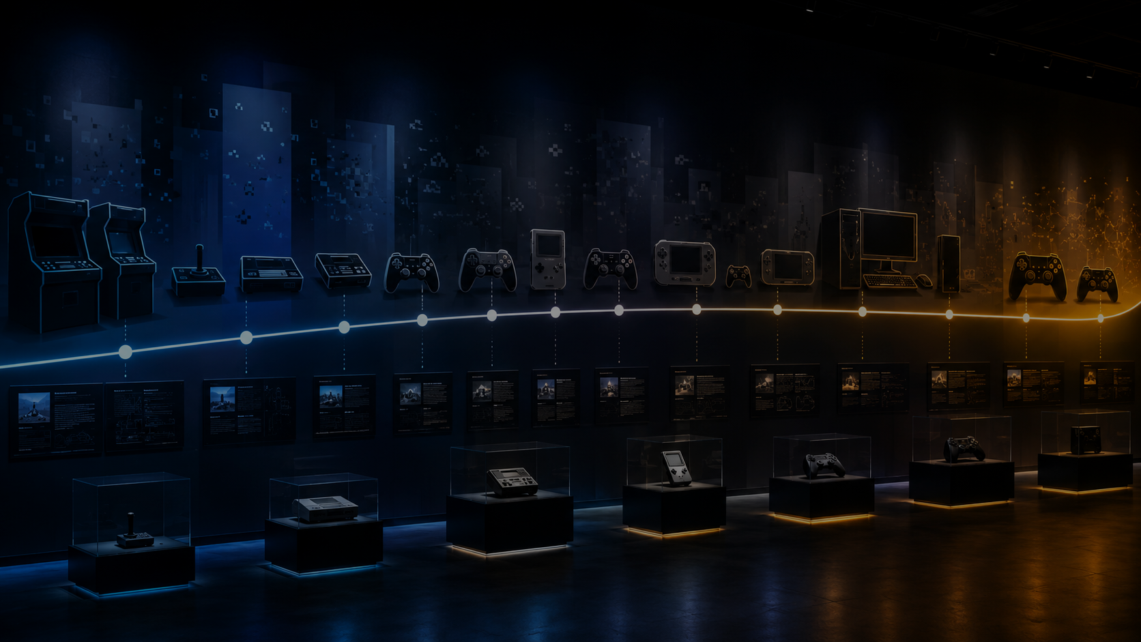
GAME CANON × DESIGN RESEARCH × AFFECTIVE AI
1001款
不得不玩的遊戲
深入研究導讀
把經典遊戲清單轉成：
課程案例庫、研究選樣、AI情感設計素材庫
研究母體：2013版公開名單＋自建研究表
適用：遊戲設計課、畢專發想、博士論文人工情感案例篩選
Generated visual background; research deck based on workbook and public bibliographic sources
01
Notes:
開場重點：這不是將1001款遊戲逐一介紹，而是把它們當成可被整理、比較、拆解的遊戲史資料庫。後續可用於課程、研究與系所特色溝通。

Slide 2
先建立正確讀法：不是排行榜，是設計基因庫
把「必玩」轉譯成「可拆解、可教、可研究」
1971–2013
1001
34
遊戲史時間跨度
款經典案例
人工情感優先樣本
看歷史
類型、平台、操作介面如何被一代代遊戲固定成語法。
看方法
每款遊戲拆成玩家動詞、核心循環、回饋、情緒與影響。
看未來
用AI與人工情感重新閱讀經典：NPC、關係、道德、共感。
一句話結論
這本書最有價值的地方，是把「遊戲好玩」變成「設計可分析」的歷史樣本。
書籍定位參考：WorldCat 與 Wikipedia 對本書描述；資料表為本次二次整理。
《1001 Video Games You Must Play Before You Die》研究表｜2013版名單二次整理
02
Notes:
此頁可用來對學生或老師說明：它不是單純的「遊戲推薦」或「懷舊清單」，而是一個可做成課程與研究資料庫的母體。

Slide 3
研究表如何產生：從清單到可用資料庫
不是只整理名稱，而是補成設計分析欄位與研究欄位
1001
39
6
756
遊戲條目
研究欄位
工作表頁籤
高信心初步分類
01
公開名單
02
結構化
03
設計標註
04
研究輸出
名稱、年份、平台、公司欄
年代、平台類別、初步類型
核心循環、回饋、情緒目標
教學案例、情感AI樣本、復刻清單
使用原則
把資料表視為「研究起點」：初步分類先幫助篩選，正式分析仍需查證、實機遊玩與二次文獻。
資料來源：前一版研究表（1001款不得不玩的遊戲_研究表_2013版.xlsx）。
《1001 Video Games You Must Play Before You Die》研究表｜2013版名單二次整理
03
Notes:
提醒使用者：資料表中的類型與研究簡介是快速建立研究索引的二次標註，不等同於原書逐字內容。正式論文或課程教材需再查證。

Slide 4
第一個發現：2000年代佔一半以上
這反映出3D成熟、網路化、AAA製作、獨立遊戲與平台多樣化同時爆發
544
2000年代條目
54.3%
佔全部比例
10
1970年代條目
解讀：1970年代數量少，但原型密度高；2000年代數量多，適合看商業化、跨平台與類型混合。
統計來源：本次研究表，1001款遊戲，年份範圍1971–2013。
《1001 Video Games You Must Play Before You Die》研究表｜2013版名單二次整理
04
Notes:
可說明：如果要做課程，1970–1990年代適合教「遊戲語法的發明」，2000年代適合教「現代遊戲產業與類型融合」。

Slide 5

第二個發現：平台不只是硬體，是玩法限制
從街機、電腦、家用主機到多平台，設計重心一路改變
多平台 409 款
意味著「同一套設計」要面對不同操作、螢幕距離、遊玩時段與商業模型。
教學切入
同一款遊戲放到街機、家機、PC、掌機時，核心循環不變，但節奏、UI與回饋會變。
統計來源：本次研究表；平台分類為二次整理。
《1001 Video Games You Must Play Before You Die》研究表｜2013版名單二次整理
05
Notes:
可引導學生思考：為什麼街機遊戲通常短回合、高壓、強回饋；PC遊戲更能承載複雜系統；多平台時代則重視可移植的核心循環。

Slide 6
第三個發現：類型分布其實是在看「玩家動詞」
射擊、跳躍、探索、養成、管理、解謎，都可以回到玩家每分鐘做什麼
怎麼教比較好？
不要先背類型
先問玩家動詞：射擊、跳躍、選擇、建造、照顧。
不要只看題材
同樣是科幻，可能是射擊、策略、RPG或敘事遊戲。
留下待分類
195款待分類，是後續查證與課堂研究題目。
統計來源：本次研究表；類型為快速研究標註，正式引用前需再查證。
《1001 Video Games You Must Play Before You Die》研究表｜2013版名單二次整理
06
Notes:
此頁的教學建議：類型不是分類遊戲的終點，而是理解玩家行為與設計語法的入口。

Slide 7
五個時期，看遊戲設計語法如何長出來
把1001款壓縮成容易教、容易記的歷史脈絡
1970s
1980s
1990s
2000s
2010–13
規則原型
類型成形
空間革命
主流擴張
獨立與共感
分數、碰撞、回合、風險
角色、關卡、平台、RPG、解謎
3D攝影機、沉浸敘事、系統複雜化
開放世界、線上社群、AAA敘事
沙盒創作、失敗美學、非語言情感
Pong／Space Invaders
Pac-Man／Mario／Zelda
Doom／Myst／Mario 64
GTA III／WoW／Portal
Minecraft／Journey／Dark Souls
課堂用法
每個時期挑 2–3 款實機體驗，再要求學生用同一套欄位拆解：玩家動詞、核心循環、情緒曲線與影響。
時期劃分為本次研究解讀，用於教學與研究導入。
《1001 Video Games You Must Play Before You Die》研究表｜2013版名單二次整理
07
Notes:
此頁可以作為一堂課的總架構：用歷史時期去安排週次，讓學生不只是玩遊戲，而是理解它們的設計語法在什麼時間點被發明或被固定。

Slide 8

每款遊戲都用五個問題拆解
這套問題可以直接變成課堂報告、畢專前期分析或研究編碼表
五問拆解法
1
玩家動詞
玩家反覆做什麼？
2
核心循環
行動、回饋、獎勵如何循環？
3
壓力來源
難度、時間、資源、敵人如何製造張力？
4
情緒目標
想讓玩家感到爽快、恐懼、好奇或共感？
5
歷史影響
它發明、強化或改寫了什麼設計語法？
最重要的轉換
從「遊戲好不好玩」
變成「它如何製造好玩」。
方法來源：本次研究表的設計欄位與遊戲設計拆解框架。
《1001 Video Games You Must Play Before You Die》研究表｜2013版名單二次整理
08
Notes:
用法：每款遊戲一頁。學生先用五個問題拆解，之後再補圖片、影片、實機紀錄與設計心得。

Slide 9
把1001款濃縮成六組「必講錨點」
先用錨點建立共同語言，再讓學生延伸到相似作品
分數與壓力
關卡與探索
Pong／Space Invaders／Pac-Man
Super Mario Bros.／Zelda
即時回饋、追逐、失誤成本、節奏壓迫。
用關卡教操作，用世界結構引導好奇心。
規則與系統
3D與沉浸
Tetris／SimCity
Doom／Myst／Mario 64／Half-Life
極簡規則與複雜涌現，是兩種系統設計極端。
空間、鏡頭、連續敘事改變玩家如何理解世界。
生活與社群
創作與共感
The Sims／GTA III／World of Warcraft
Minecraft／Journey／The Walking Dead
玩家不只通關，也在系統裡生活、扮演與社交。
從「打敗遊戲」轉向「共同創作、選擇與情感記憶」。
這六組不是唯一答案，而是課堂導入的「最小核心」。之後可讓學生從1001清單中各自補一款類似或反例。
案例選擇：本次研究表＋遊戲史常見教學錨點。
《1001 Video Games You Must Play Before You Die》研究表｜2013版名單二次整理
09
Notes:
此頁可用於設計課第一週。目的不是把1001款全部講完，而是先建立六種設計語法。

Slide 10
核心循環的演化：從反射，到生活，再到共創
同樣是「玩」，玩家投入的心理結構愈來愈複雜
1
2
3
4
5
反射
精熟
沉浸
生活
共創
看見→反應→得分
練習→掌握→突破
移動→探索→理解空間
需求→選擇→社會結果
建造→分享→情感記憶
Pong
Tetris／Mario
Doom／Mario 64
The Sims／WoW
Minecraft／Journey
給學生的關鍵問題
你的畢專作品停在哪一層？只是讓玩家反應，還是讓玩家形成記憶、關係與自我表達？
演化模型：本簡報依1001款條目與設計欄位歸納。
《1001 Video Games You Must Play Before You Die》研究表｜2013版名單二次整理
10
Notes:
這張適合用在畢業專題討論。問學生：作品的核心循環能否走向關係、記憶與情感，而不是只有操作反應。

Slide 11
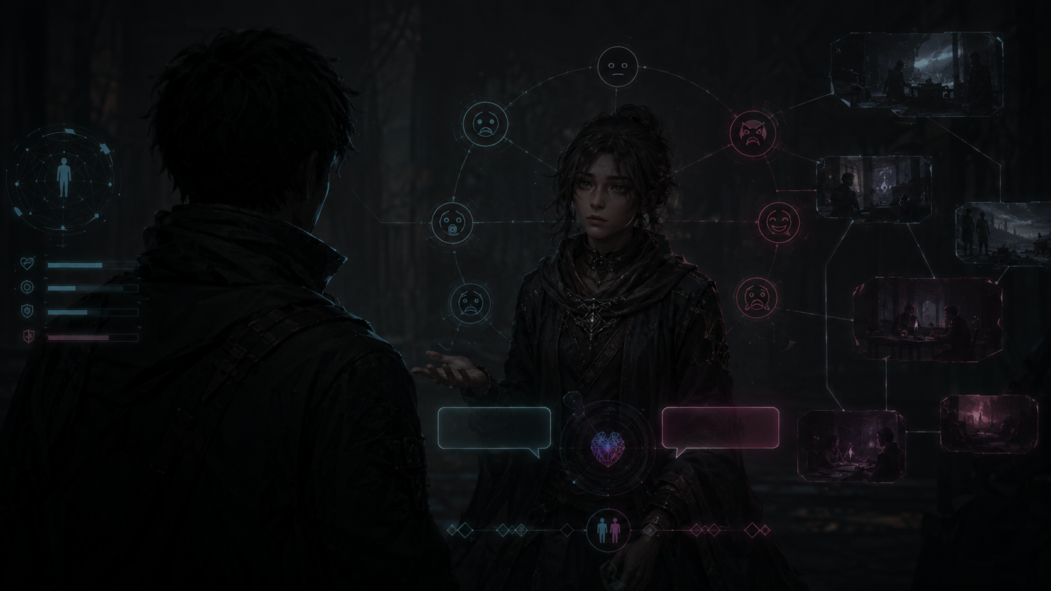
用人工情感重新讀1001款：不是找「真正有情緒」
研究重點是玩家如何相信、歸因、回應、記住角色與世界
人工情感研究的四個切口
心智歸因
玩家是否把意圖、個性或情緒投射給NPC？
記憶與關係
系統是否記住互動，讓關係產生累積感？
情緒回饋
表情、語音、動畫、UI如何回應玩家行為？
道德後果
選擇是否造成愧疚、責任、依附或後悔？
和當代AI的連結
Generative Agents 類研究讓「記憶、反思、規劃」變成可實作架構；經典遊戲則提供玩家情感設計的比較樣本。
參考：Park et al., Generative Agents, UIST 2023／arXiv 2023。
《1001 Video Games You Must Play Before You Die》研究表｜2013版名單二次整理
11
Notes:
這頁是和使用者博論方向最直接相關的轉換：用歷史遊戲找情感設計原型，再連接到LLM agent、記憶、關係與敘事。

Slide 12
34款人工情感優先樣本，可收斂成五條研究線
先不求大而全，而是建立可比較、可實作、可寫論文的案例群
1
社交／自主代理
The Sims、Animal Crossing、Black & White、Nintendogs
34
2
對話／關係狀態
Façade、Seaman、Mass Effect、Persona
優先樣本
3
道德／後果回饋
Fable、Heavy Rain、The Walking Dead、BioShock
4
非語言共感／氛圍
Journey、Ico、Shadow of the Colossus、Flower
5
恐懼／壓力調節
Resident Evil 4、Silent Hill 2、Dead Space、Amnesia
研究建議
每條線各選 3–5 款，先做「系統機制 × 玩家感受 × 可復刻原型」三欄比較。
樣本來源：研究表「人工情感優先樣本」頁籤。
《1001 Video Games You Must Play Before You Die》研究表｜2013版名單二次整理
12
Notes:
這頁可直接變成研究選樣邏輯。它不是說這34款都有AI，而是它們提供情感設計、玩家歸因、關係記憶、壓力調節的案例。

Slide 13
四個可直接啟動的個案研究題目
每個題目都可以變成課堂報告、論文小章節或Unity原型
低語言依賴
The Sims
Façade
需求—情緒—行為鏈
即時對話與衝突升降
研究玩家如何把狀態條、行為與社交反應讀成「角色內心」。
觀察玩家語句如何改變NPC態度、關係與劇情張力。
方法：狀態追蹤、事件序列、玩家訪談
方法：對話紀錄編碼、情緒轉折標註
Journey
The Walking Dead
非語言共感與陌生人連結
道德壓力與後悔感
分析無文字、低資訊互動如何建立陪伴與信任。
檢視時間限制與角色關係如何放大選擇情緒。
方法：行為錄影、共玩訪談、情緒量表
方法：選擇路徑比較、訪談、敘事編碼
系統可量測
敘事情感張力
高語言／選擇依賴
案例與研究方法：研究表「人工情感優先樣本」二次整理。
《1001 Video Games You Must Play Before You Die》研究表｜2013版名單二次整理
13
Notes:
可向使用者說明：這四個題目都不用先做大型系統，能從實機錄影、玩家訪談、狀態分析、簡單Unity原型做起。

Slide 14

轉成課程：六週就能跑一輪
學生不只聽遊戲史，而是用同一套方法做拆解與小型復刻
W1
選一款經典
先玩20分鐘，記錄第一個「好玩瞬間」。
W2
拆核心循環
玩家動詞、回饋、難度、獎勵。
W3
拆情緒曲線
緊張、好奇、爽快、愧疚或陪伴。
W4
Unity小復刻
只復刻最小可玩循環，不做完整遊戲。
W5
加一個情感變因
NPC記憶、表情回饋、選擇後果或關係值。
W6
展示與反思
比較原作、復刻與再設計的差異。
作業成果
一頁分析圖＋30秒影片＋一個可玩的最小原型
課程模組：依研究表欄位與使用者遊戲設計／Unity教學需求規劃。
《1001 Video Games You Must Play Before You Die》研究表｜2013版名單二次整理
14
Notes:
課程設計重點：讓學生做得出來。不要要求完整復刻，要求最小核心循環與一個情感變因。

Slide 15
轉成研究：三層選樣，避免1001款太大而失焦
從20款深讀開始，再擴成50款比較，最後才做100款資料庫
20款
50款
100款
深讀樣本
比較樣本
資料庫樣本
人工情感、類型代表、復刻價值最高者
每類型與每時期至少有代表作
納入台灣課程與畢專可操作範圍
產出：個案筆記、遊玩錄影、研究問題
產出：設計語法矩陣、情緒機制對照
產出：課程案例庫、論文附錄、學生選題池
建議先做
「20款深讀樣本」：其中至少10款來自人工情感優先樣本，10款來自不同年代與類型。
研究策略：依使用者博士論文與教學應用需求規劃。
《1001 Video Games You Must Play Before You Die》研究表｜2013版名單二次整理
15
Notes:
此頁重點：避免「1001款都想做」導致研究失焦。先建立小而精的樣本，逐步擴充。

Slide 16
轉成系所特色：經典遊戲 × AI情感 × 實作復刻
這份資料庫可同時支援教學、畢專、研究與招生溝通
不是懷舊，而是把經典變成學生可以做的作品。
經典拆解
情感再設計
Unity復刻
看懂遊戲為何成立
加入關係、記憶、情緒回饋
做出最小可玩原型
可以形成三種對外敘事
招生
學生不是只玩遊戲，而是研究經典、做出新玩法。
畢專
每組先有可比較的歷史案例，降低空想。
研究
把人工情感聚焦在可觀察的遊戲機制與玩家反應。
應用規劃：依動畫與遊戲設計系教學、畢專與研究情境設計。
《1001 Video Games You Must Play Before You Die》研究表｜2013版名單二次整理
16
Notes:
此頁用來對應使用者系務需求：把資料庫轉成課程特色、畢專流程、招生說明，而不是只是一本書的摘要。

Slide 17
使用時要保留限制：經典清單不是完整遊戲史
最好的用法，是把它當作1971–2013的研究母體，再補足2020年代議題
01
2013後缺口
直播、Battle Royale、服務型遊戲、手機抽卡、VR、生成式AI NPC需要另補。
02
清單偏誤
「必玩」是編輯與評論者的經典建構，不等於全球或台灣玩家經驗。
03
資料欄位限制
公開名單中的公司欄、平台欄可能混合開發、發行或移植資訊。
04
類型需查證
195款仍列待分類，正式研究應回到原作與二次資料。
05
AI倫理與產業風險
生成式AI已進入遊戲製作，但IP、勞動、品質與信任問題仍需納入教學。
補強方向
建立「台灣／亞洲／手機／獨立／AI情感」的附加清單，和1001款形成比較。
AI產業現況參考：GDC 2025/2026 State of the Game Industry；Generative Agents UIST 2023。
《1001 Video Games You Must Play Before You Die》研究表｜2013版名單二次整理
17
Notes:
此頁很重要：避免將1001清單視為絕對權威。它適合做歷史母體，但必須補台灣與近十年的重要變化。

Slide 18
下一步：把簡報變成三個可執行資料包
課程版、研究版、復刻版可以分開產出，彼此互相支援
1
60款課程案例庫
每週可教、可展示、可討論；含教學問題與短作業。
2
30款人工情感個案
對應NPC、關係、道德、共感、壓力調節五條研究線。
3
20款Unity復刻清單
每款只做最小核心循環，方便學生快速完成作品雛形。
主要資料來源
1001 Video Games You Must Play Before You Die（Tony Mott ed.; WorldCat／Wikipedia／中文版書目）｜2013版公開名單與本次研究表｜Steam community 2013版變動列表｜Park et al. Generative Agents（UIST 2023/arXiv）｜GDC 2025/2026 State of the Game Industry。
備註：本簡報沒有重製原書條目文字；重點是把公開名單與自建欄位轉為教學、研究與設計策略。
Sources listed on slide; workbook: 1001款不得不玩的遊戲_研究表_2013版.xlsx
18
Notes:
結尾重點：本簡報可以再衍生為三套可交付資料：課程案例庫、人工情感研究個案、Unity復刻教案。

